Slide 1
Розроблення навчальної платформи для набуття практичних навичок full-stack розробки на основі Monorepo-архітектури
Ключак Ольга Андріївна • КН-41д

Slide 2
Проблема
Як набути реальний досвід без реального проєкту?
• Frontend-студент — де взяти працюючий backend з API?
• Backend-студент — як перевірити API без готового клієнта?
• Існуючі курси: todo-app з mock-даними, без реальної взаємодії
• Немає структурованого шляху (що першим, що другим?)
• Ментор коштує $50-100/год і доступний обмежений час

Slide 3
Існуючі рішення не вирішують проблему
Платформа | Реальний проєкт | Full-stack | Спринти | AI-ментор
freeCodeCamp | Ні | Частково | Ні | Ні
The Odin Project | Так | Частково | Ні | Ні
Codecademy | Ні | Частково | Ні | Так
Udemy/Coursera | Частково | Так | Ні | Ні
Frontend Mentor | Так | Ні | Ні | Ні
LeetCode/HackerRank | Ні | Ні | Ні | Ні
Наша платформа | Так | Так | Так | Так

Slide 4
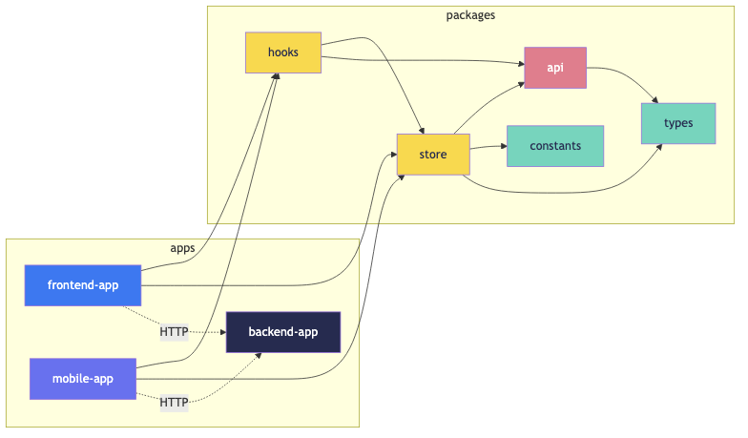
Наше рішення
Навчальна платформа на основі Monorepo
• Студент обирає напрямок (frontend / backend / mobile)
• Запускає готові компоненти, реалізує свій проєкт по тікетах
• НЕ потрібно розуміти monorepo чи запускати вручну
• Розумна IDE (Kiro, Cursor) зчитує код → AI стає ментором
• Продукт = код + методика. AI — опціональний бонус
• Monorepo — технічне рішення під капотом

Slide 5
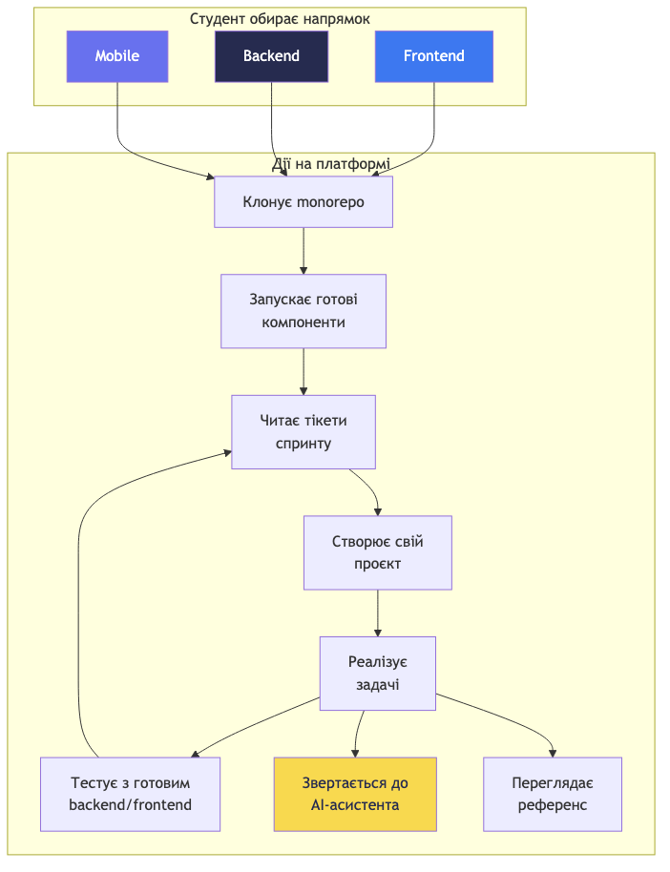
Сценарій роботи студента
• 1. Відкриває IDE з 2 папками: платформа + свій проєкт
• 2. AI бачить обидва контексти одночасно
• 3. "Запусти backend" → AI запускає
• 4. "Дай першу задачу" → AI видає тікет Sprint 1
• 5. Студент реалізує задачу у своєму проєкті
• 6. "Перевір мій код" → AI дає фідбек
• 7. Переходить до наступної задачі
•
• Використання AI — опціонально

Slide 6
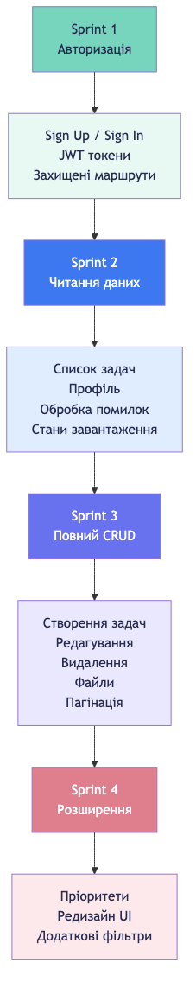
Спринтова модель навчання
Sprint 1 — Авторизація
• JWT, форми, валідація, захищені маршрути
Sprint 2 — Читання даних
• API-запити, стани завантаження, обробка помилок
Sprint 3 — Повний CRUD
• Створення, редагування, видалення, файли, пагінація
Sprint 4 — Розширення
• Пріоритети, редизайн, адмін-панель
•
• Це реальні продакшн-сценарії = 90% щоденної роботи

Slide 7
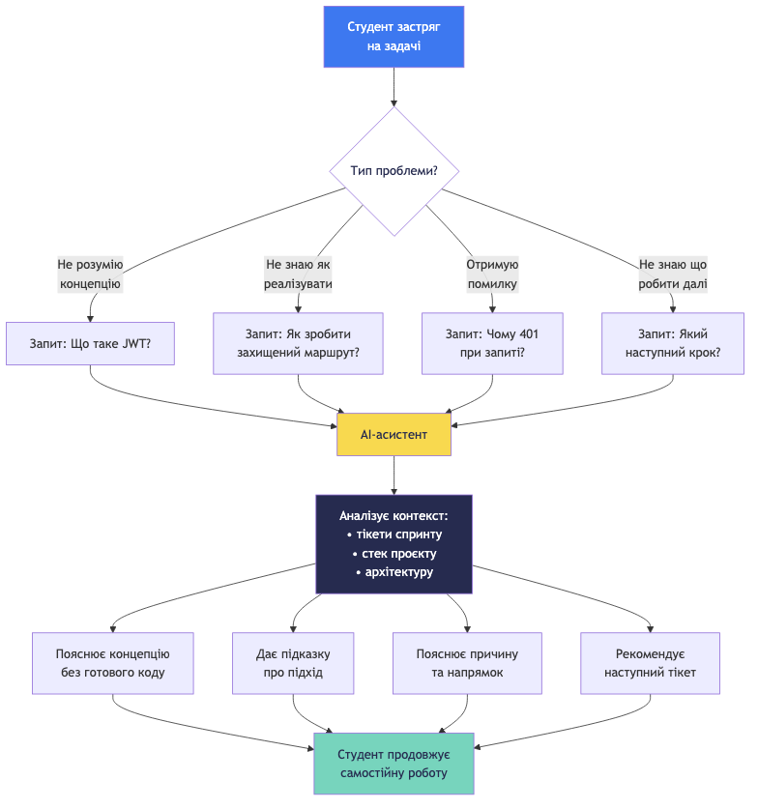
Розумні IDE з вбудованим AI
• Kiro, Cursor, Antigravity, GitHub Copilot — вже мають AI
• Відкриваєш платформу → AI зчитує контекст автоматично
• AI стає ментором БЕЗ додаткової розробки
• Студент спілкується як з людиною
• Опціонально — платформа працює і без AI
• Бонус: навички prompt engineering
•
"Розумна IDE перетворює код на ментора"

Slide 8
Що отримує студент
• Full-stack розробка (React / Express / React Native)
• Робота з реальним API та клієнт-серверною взаємодією
• TypeScript, Redux, REST API, JWT
• Робота з тікетами як у реальній компанії
• Git, npm, monorepo, сучасний інструментарій
• Система обробки помилок, валідація, безпека
• Prompt engineering та робота з AI
• Готовий проєкт у портфоліо

Slide 9
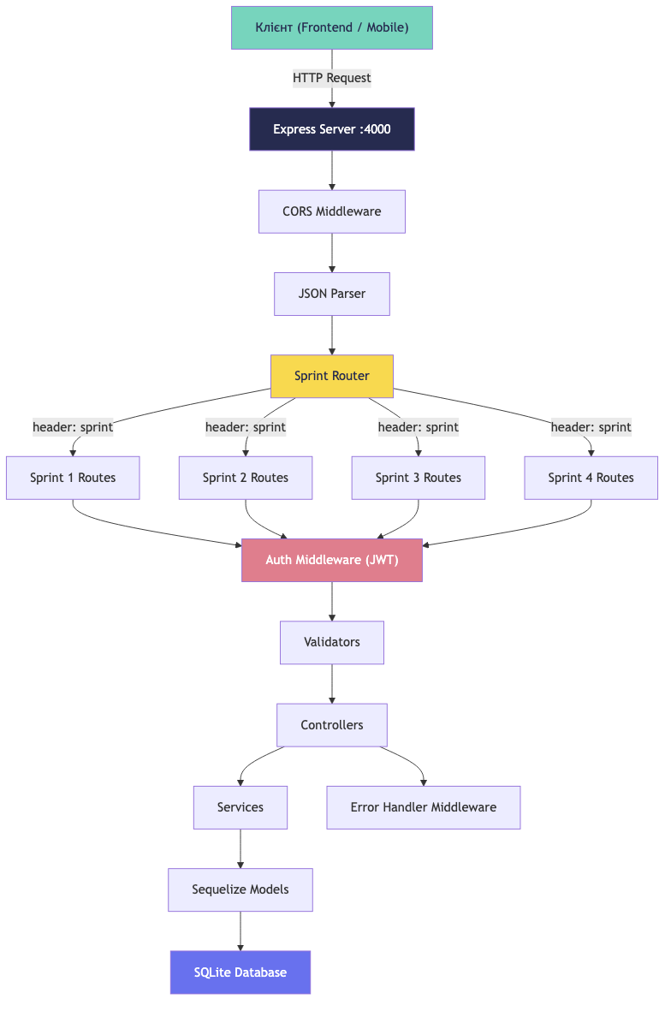
Архітектура серверного додатку
Express → Sprint Router → Auth Middleware → Controllers → Services → Sequelize → SQLite

Slide 10
Актуальність у цифрах
• 38% зростання попиту на full-stack (LinkedIn 2025)
• 82% розробників використовують AI щоденно (GitHub 2025)
• Зарплата full-stack в Україні: $3500-5500/міс (DOU 2026)
• Ментор: $50-100/год. IDE + платформа: безкоштовно, 24/7
• 67% juniors: «немає практичного досвіду» = головна перешкода

Slide 11
Демо: повний цикл студента
• **1. Відкриття workspace** — IDE + 2 папки
• **2. Запуск** — "Запусти backend" → :4000 ready
• **3. Задача** — "Дай першу задачу Sprint 1"
• **4. Робота** — "Поясни що робити" → підказки
• **5. Перевірка** — "Оціни мій код" → фідбек
• **6. Далі** — "Яка наступна задача?"
•
• Весь процес — в одному вікні IDE

Slide 12
Подальший розвиток
• Sprint 5-6: WebSocket, зовнішні API, RBAC
• Автоматизована перевірка коду (автотести для тікетів)
• Система прогресу та аналітики (дашборд)
• Підтримка інших стеків (NestJS, Vue, Flutter)
• Покращення AI-менторства (промпти per sprint)

Slide 13
Висновки
• ✓ Створено платформу: 3 додатки + 5 packages + 85+ тікетів
• ✓ Спринтова модель з реальними продакшн-сценаріями
• ✓ Платформа дружня до розумних IDE (AI — автоматично)
• ✓ Пілотне тестування: тікети 4.4/5, AI 4.8/5
• ✓ Готова до використання у навчальних закладах
•
Дякую за увагу!

